Slide 1
MULTIPLEXIÓN
MULTIPLICACIÓN
ES UNA TÉCNICA PARA TRANSMITIR SIMULTÁ-NEAMENTE VARIAS COMUNICACIONES, SIN QUE SE INTERFIERAN, POR UN ÚNICO VÍNCULO DE COMUNICACIONES (fibra óptica, coaxil, radio, par de cobre, etc).
APROVECHAR MEJOR EL ANCHO DE BANDA (EN FORMA FIJA O POR DEMANDA).
USO EN SISTEMAS DE BANDA ANCHA.
REDUCIR COSTOS.

Slide 2
MULTIPLEXIÓN
TRANSPARENCIA EN EL USO. NO AFECTAR LA QOS.
CAPACIDAD (C) = AB, Vtx, long onda
EQUIPAMIENTO = MUX / DEMUX
PAR DE EQUIPOS.
DISTINTOS TIPOS DE INFORMACIÓN.
C vínculo > = SUMA DE LAS C canales com

Slide 3
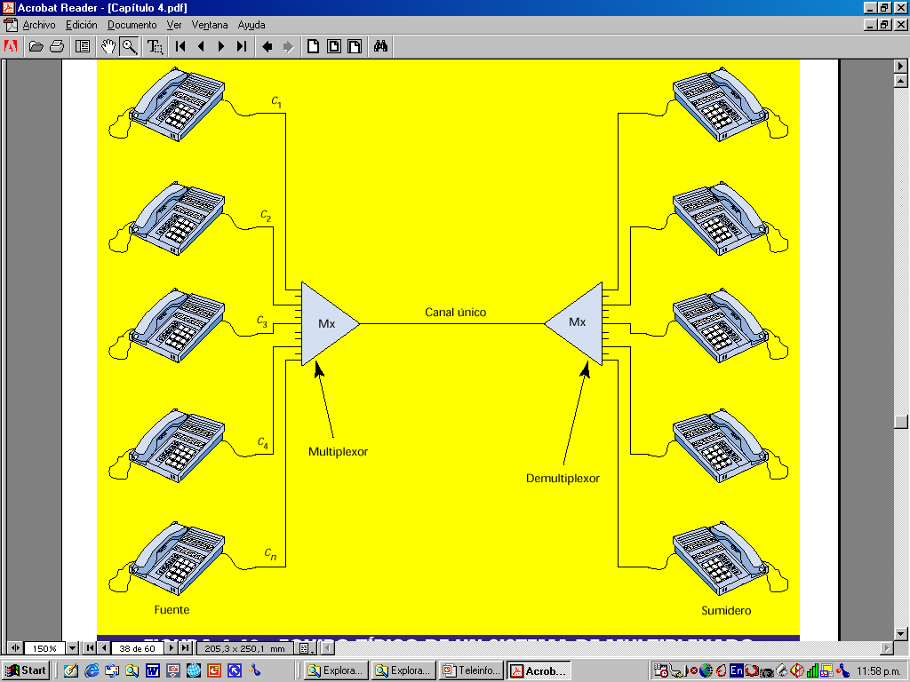

Slide 4
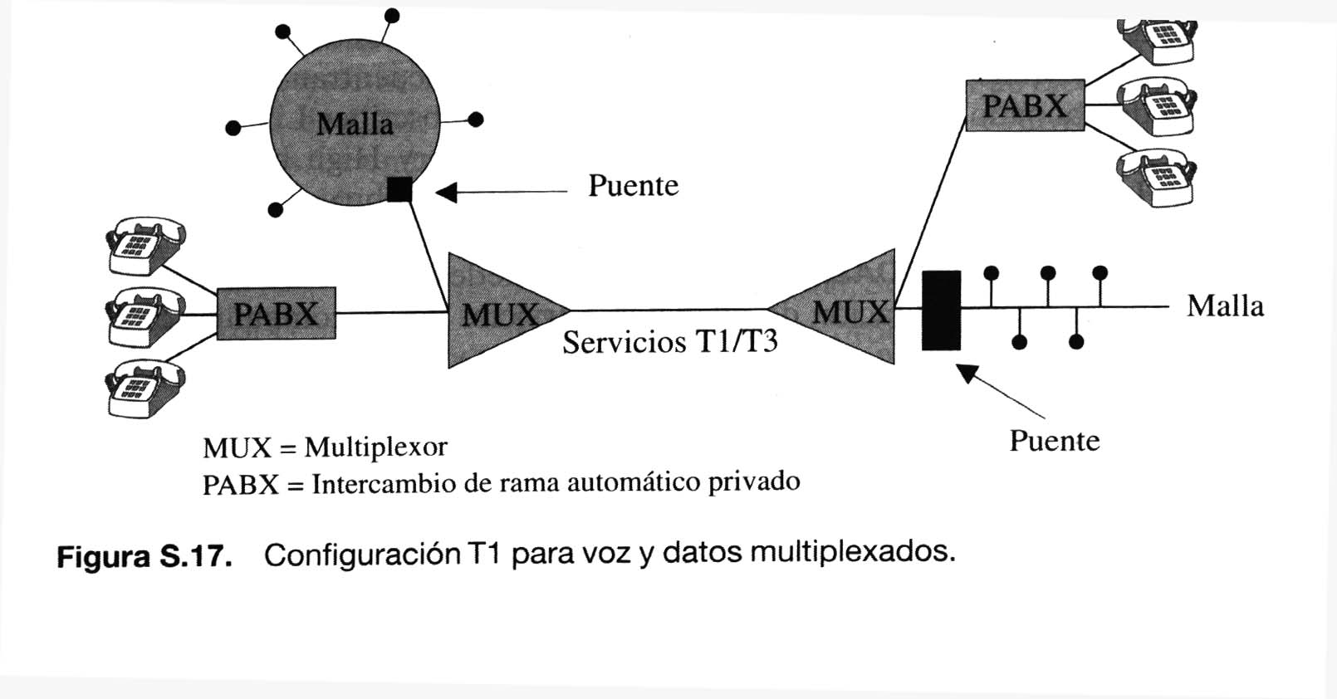
Multiplexación: Voz / Datos

Slide 5
MULTIPLEXIÓN
TÉCNICAS
POR DIVISIÓN DE FRECUENCIA (FDM)
POR DIVISIÓN DE TIEMPO (TDM)
POR DIVISIÓN DE TIEMPO ESTADÍSTICA (STDM)
POR DIVISIÓN DE LONGITUD DE ONDA (WDM) Y DENSA DE LONGITUD DE ONDA (DWDM)
SEGÚN EL RECURSO DEL VÍNCULO QUE ES COMPARTIDO POR LOS CANALES USUARIOS.

Slide 6
FDM
DIVIDIR EL AB DISPONIBLE
BANDA DE SEGURIDAD ENTRE AB DE CANALES
CARACTERÍSTICAS ANALÓGICAS
MPX INCLUYEN LOS MÓDEM Y SON MÁS SIMPLES

Slide 7
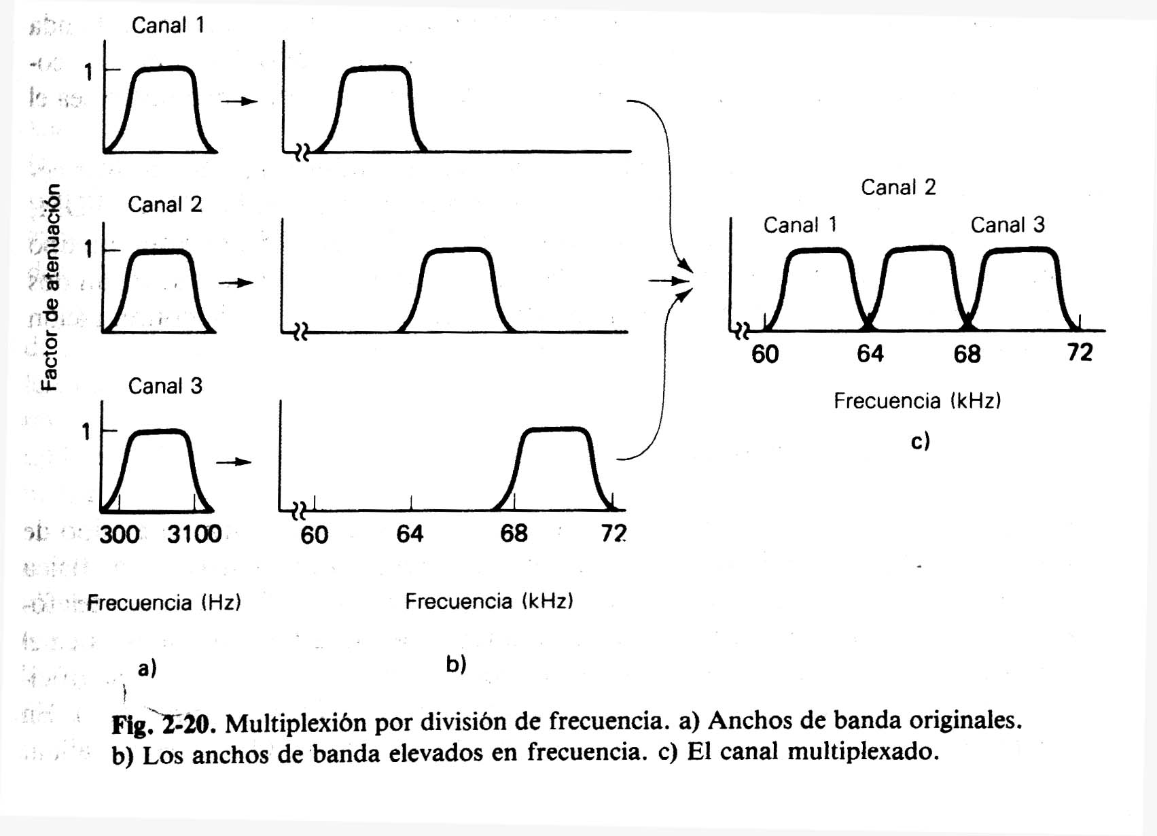
FDM

Slide 8
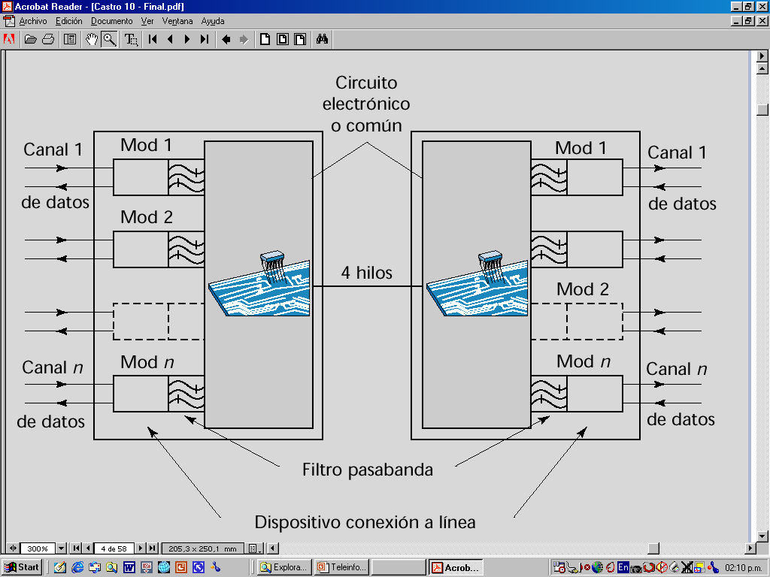

Slide 9
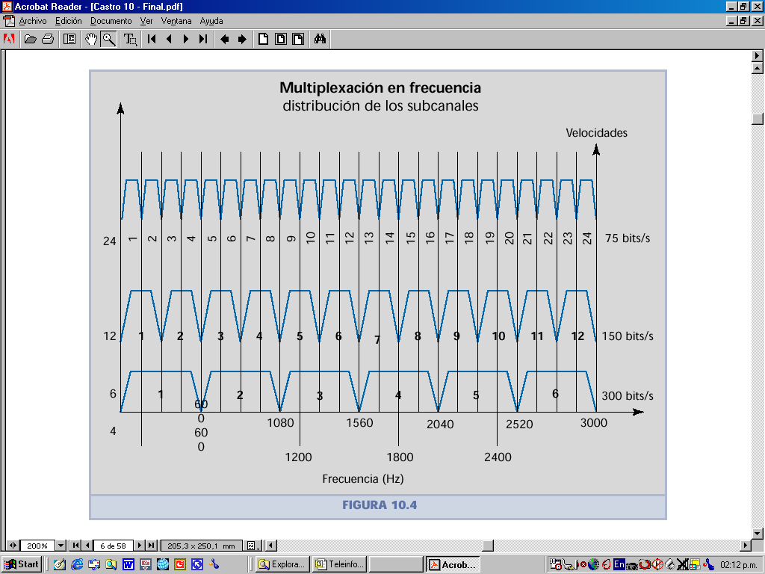

Slide 10
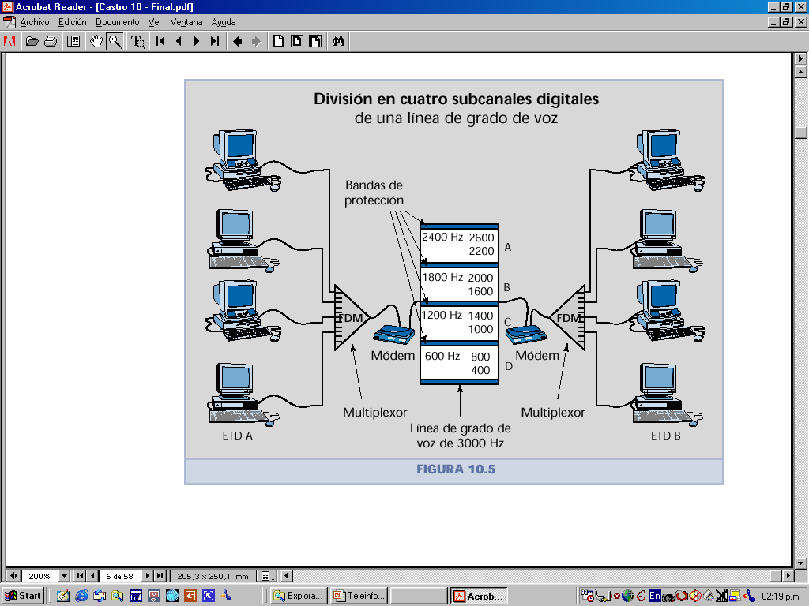

Slide 11

TDM
Suma de ingresos igual a la de egresos
Divide el tiempo en espacios fijos (time slots)
Respeta siempre un orden
Si medio analógico, se debe usar módem
Si información analógica, se debe digitalizar
Importancia del sincronismo
1
4
1
1
1
TRAMA TDM
Notes:
2

Slide 12
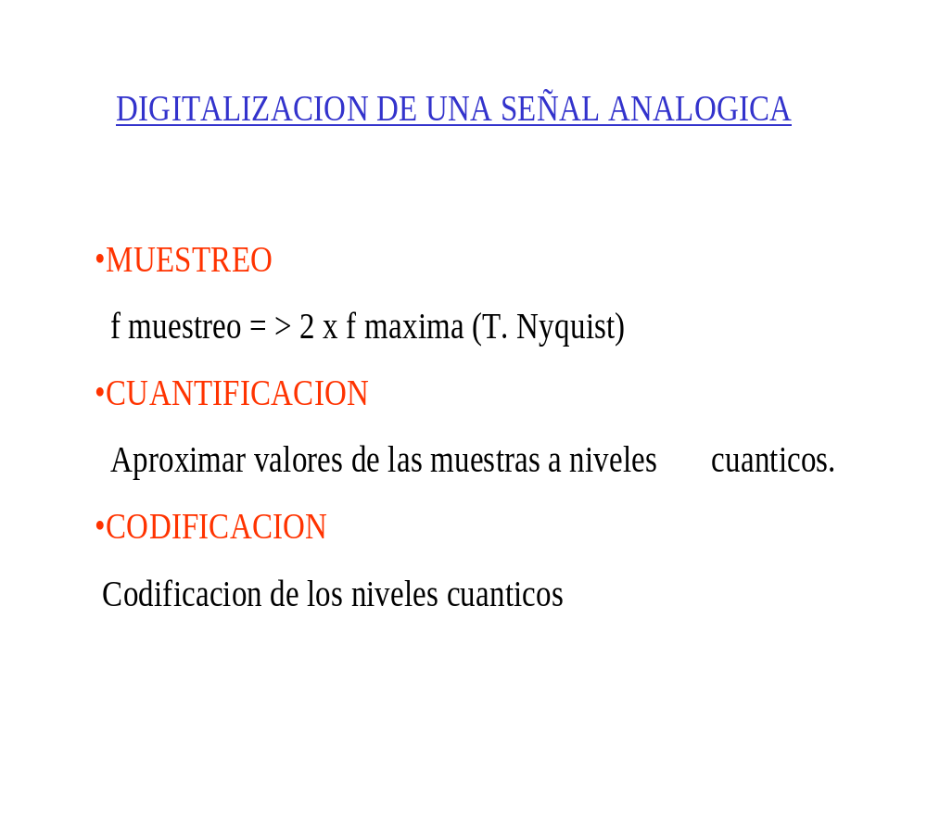

Slide 13
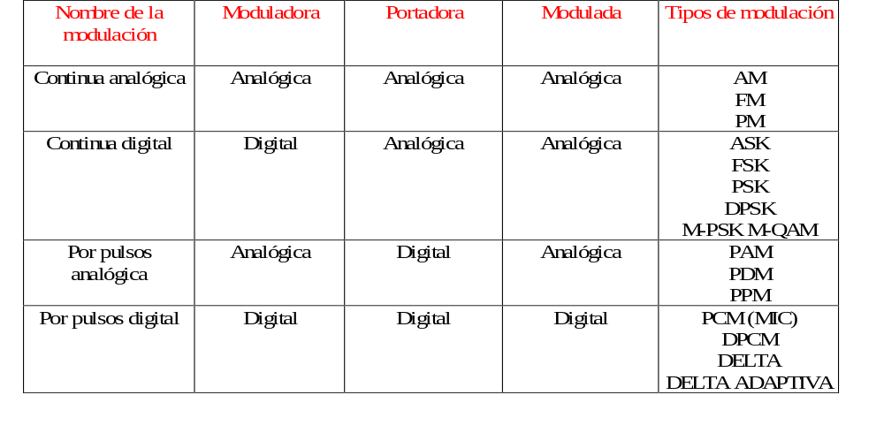
TIPOS DE MODULACION

Slide 14
Digitalización para PCM
A (Europa y América del Sur) 256 niveles por muestra
Leyes de cuantificación
u (EEUU y Japón) 128 niveles por muestra
A (Europa y América del Sur) 8 bits por muestra
Codificación
u (EEUU y Japón) 7 bits por muestra

Slide 15
TDM - PCM
G.732 UIT
30 (Europa y América del Sur) E1 1c sinc 1c señaliz 30 c info 8 bits por canal 256 bits por trama (125 useg) Vtx (trama) = 2,048 Mbps
PCM -
Esquemas básicos de MPX digital
24 (EEUU y Japón) T1 24 c info 8 bits por canal (7 info + 1 señaliz) + 1 bit de trama 193 bits por trama (125 useg) Vtx (trama) = 1,544 Mbps
G.733 UIT
Notes:
2

Slide 16
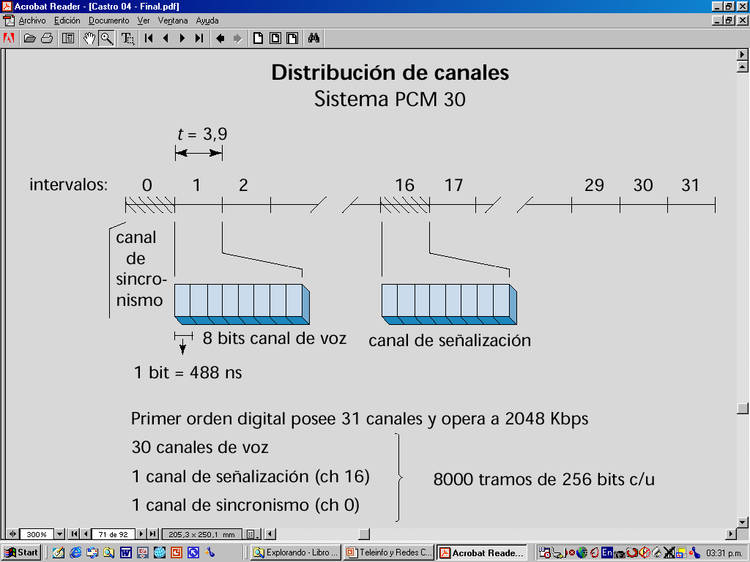

Slide 17
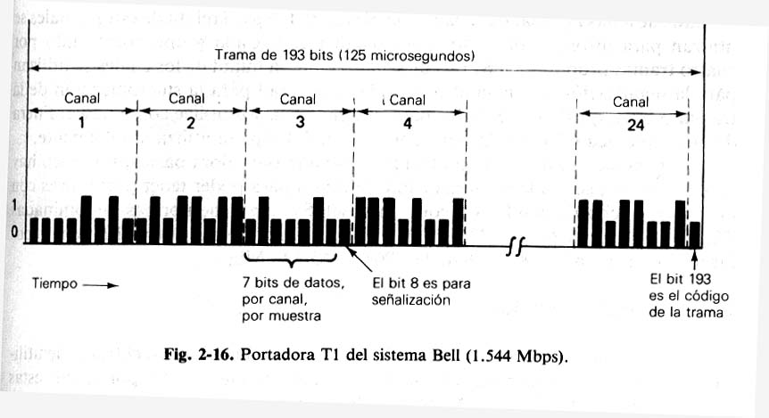
PCM - 24

Slide 18
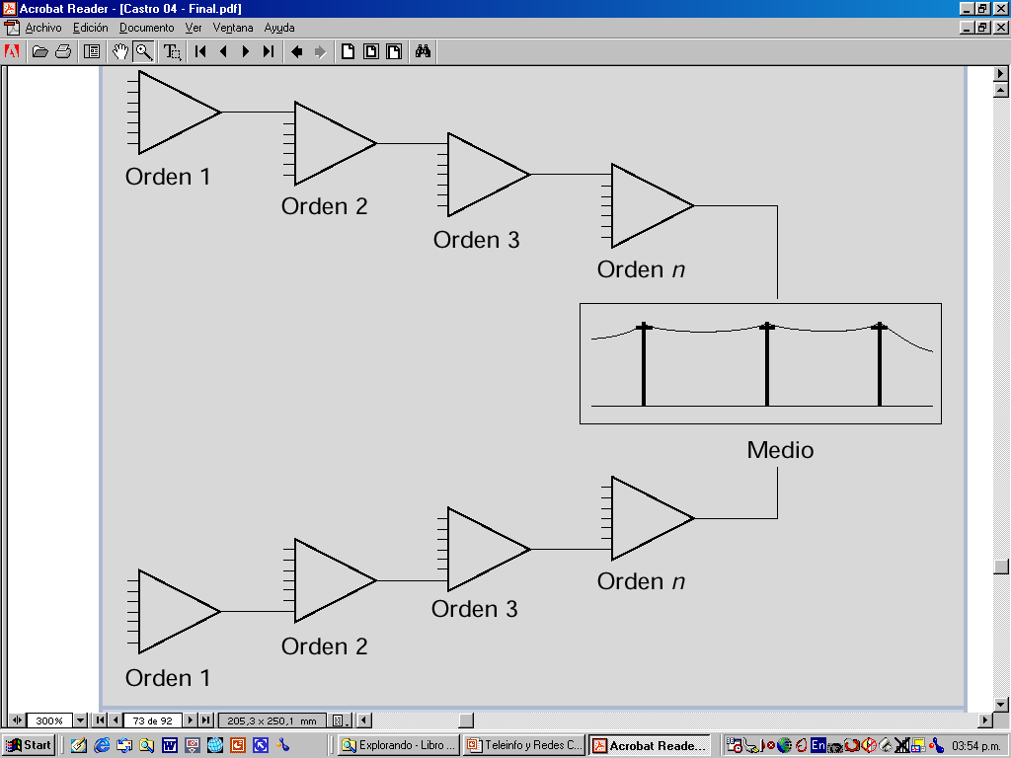

Slide 19
ÓRDENES SUPERIORES DE MPX
JERARQUÍA DIGITAL PLESIÓCRONA (PDH)
NORMA UIT G.701
PLESIO (PRÓXIMO)
AGREGADO DE INFO DEL NIVEL SIGUIENTE (SINCRONISMO)
RELOJES DE UN NIVEL SON INDEPENDIENTES DE LOS DEL OTRO NIVEL
POCO FLEXIBLE (NECESIDAD DE DMPX TODA LA SEÑAL PARA ACCEDER A UNA SEÑAL TRIBUTARIA)
BAJA CAPACIDAD DE CONTROL Y MANTENIMIENTO
DURACIÓN DE LA TRAMA VARÍA SEGÚN EL NIVEL

Slide 20
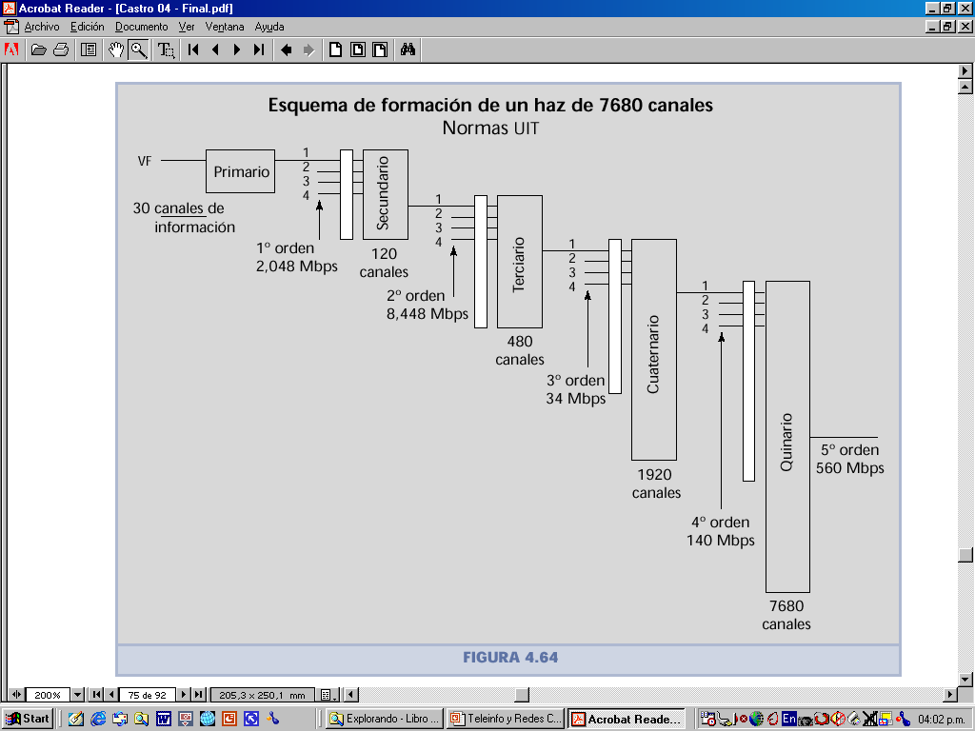

Slide 21
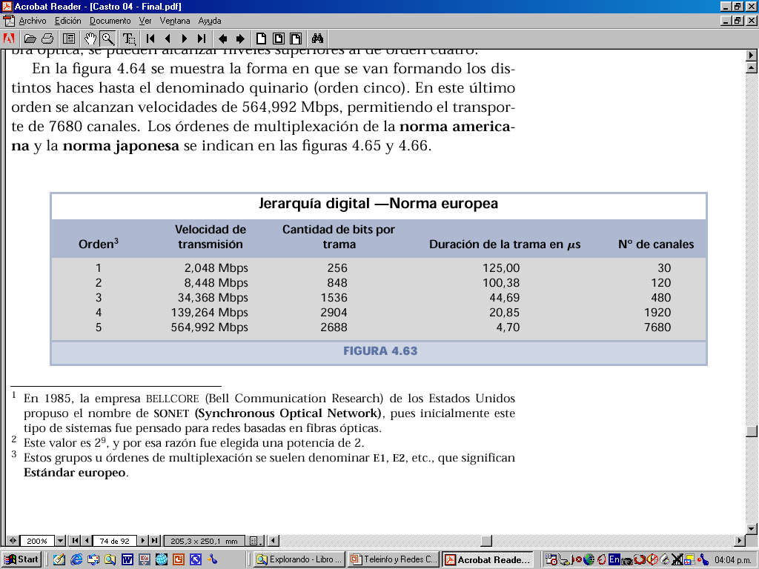

Slide 22
PDH
ITU-T (EUROPA) | USA | VEL BIN Mbps
 | T1 (DS1) | 1,5
E1 |  | 2
 | T2 (DS2) | 6
E2 |  | 8
E3 |  | 34
 | T3 (DS3) | 44
E4 | T4 (DS4E) | 140
 | (DS4) | 274
E5 |  | 565

Slide 23
ÓRDENES SUPERIORES DE MPX
JERARQUÍA DIGITAL SINCRÓNICA (SDH)
NORMA UIT G.707
FLEXIBILIDAD, SENCILLEZ
MISMO RELOJ EN TODOS LOS NIVELES (SINCRONIZACIÓN ÚNICA)
TRANSPORTA SEÑALES SDH Y TAMBIÉN PDH
CAPACIDAD DE CONTROL, GESTIÓN, MANTENIMIENTO, ETC.
EQUIPOS ADD DROP Y CROSS CONNECT
DURACIÓN ÚNICA DE LAS TRAMAS EN TODOS LOS NIVELES
SONET (SYNCHRONOUS OPTICAL NETWORK), NORMA AMERICANA
GRAN CAPACIDAD DE TRANSMISIÓN
TRANSPORTA SEÑALES DE BANDA ANCHA COMO ATM, FDDI, ETC.

Slide 24
SDH / SONET
SDH (EUROPA) | SONET (USA) | VEL BIN Mbps
 | OC-1 | 51
STM-1 | OC-3 | 155
STM-3 | OC-9 | 466
STM-4 | OC-12 | 622
 | OC-24 | 1200
STM-16 | OC-48 | 2400

Slide 25
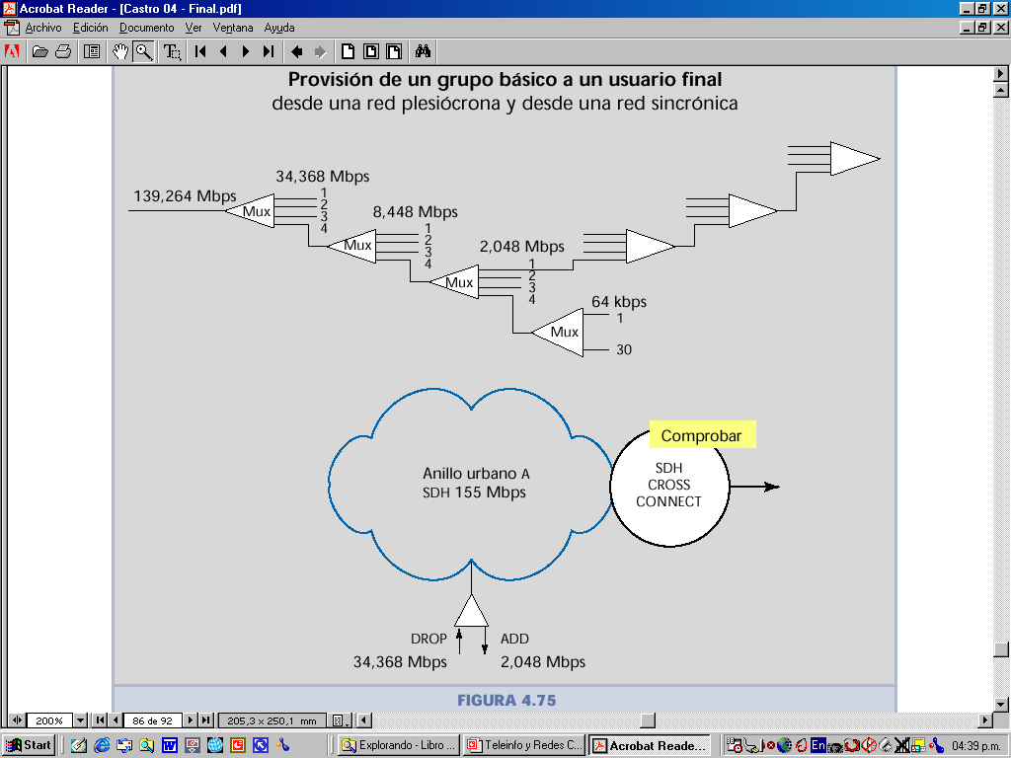
PDH

Slide 26
STDM
ASIGNACIÓN ESTADÍSTICA
APROVECHA TODOS LOS TIEMPOS.
ASIGNACIÓN POR DEMANDA DE RANURAS.

Slide 27
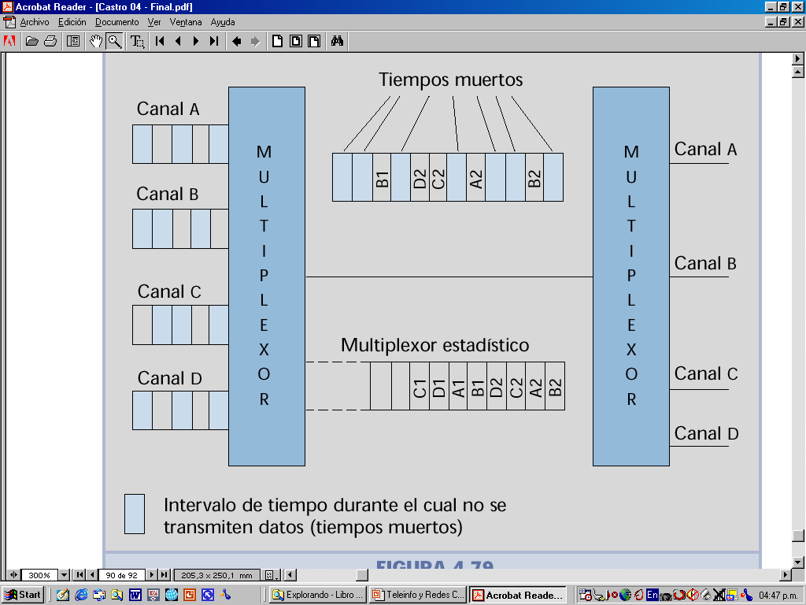
COMPARACIÓN TDM STDM

